Slide 1
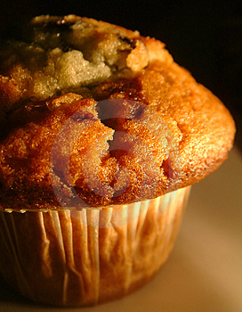
MUFFINZ
Tu nás môžete kontaktovať
muffinzoanr@gmail.com
S láskou tvoj muffin
Táto fotografia od autora Neznámy autor, chránené licenciou CC BY

Slide 2
Muffinz
Firma Muffinz sa zaoberá výrobou jedinečných muffinov.
Muffiny sú unikátne predovšetkým zdravším zložením a nevšednou chuťou.
Sú vždy čerstvé a vyrobené z kvalitných surovín, bez pridaného cukru, farbív a konzervantov.
Za našimi produktami stojí tím kvalifikovaných cukrárov.
Tvoja jedinečná spomienka na detstvo sú práve naše muffiny, neváhaj a príď ochutnať.

Slide 3
Tvoje muffiny na teba stále čakajú, tak príď ochutnať.
HISTÓRIA FIRMY
Celkom prvá myšlienka na založenie výroby muffinov sa zrodila v septembri v roku 2022, keď sme na cvičnej firme rozmýšlali aký podnikateľský zamer si zvoliť.
Nasledujúce mesiace boli zamerané na testovanie, pripravu a vymyslenie výrobnej prevádzky.

Slide 4
Dúfam, že nám nedáš košom, muffiny na teba stále čakajú.
Miesta, kde nás stretnete
Kamenná prevádzka s kaviarňou na Bolečkovej 2 v Nitre 949 01.
Muffiny doručíme do okresov: Banskej Bystrice, Zvolena, Nitry, Bratislavy, Trenčína, Dubnici nad Váhom a Martina.
Každoročne sa zúčastňujeme na veľtrhoch v rámci Slovenska ale aj v zahraničí.

Slide 5
OBCHODNÁ INFRAŠTRUKTÚRA

Slide 6
PRODUKTY
Čučoriedkoš
1,20€
Vanilkoš
Čokinkoš
Jahôdkoš

Slide 7
ĎALŠIE PRODUKTY
Bezlepkoš
Prekvapkoš
1,30€

Slide 8
ĎAKUJEME ZA POZORNOSŤ
Kontaktuj nás na: muffinzoanr@gmail.com
Tvoj muffin na teba stále čaká, tak ho nesklam.

